Slide 1


Kursus Pembuat Perubahan Lokal

Slide 2

SESI 3
Berbagai identitas kita
Notes:
Sambutan
Sampaikan selamat datang ke peserta yang menghadiri sesi dan jelaskan bahwa:
Tema untuk sesi hari ini adalah “Berbagai identitas kita.”
Tujuan sesi ini adalah untuk fokus tidak hanya pada perbedaan yang memisahkan banyak bagian dari komunitas kita, namun juga pada kesamaan yang ada di antara kita.
Sesi ini akan bersifat sangat interaktif, dengan banyak diskusi dan sesi berbagi.

Slide 3
Pertanyaan diskusi
Bagian mana dari identitas Anda yang memiliki dampak terbesar terhadap cara Anda melihat diri sendiri?
Bagian mana dari identitas Anda yang memiliki dampak terbesar terhadap cara orang lain melihat Anda?
Pada bagian identitas manakah Anda merasa paling sering menghadapi ketidakberuntungan atau memperoleh privilese?
Notes:
Latihan terkait identitas sosial
Slide ini memperlihatkan pertanyaan untuk didiskusikan selama Latihan.

Slide 4
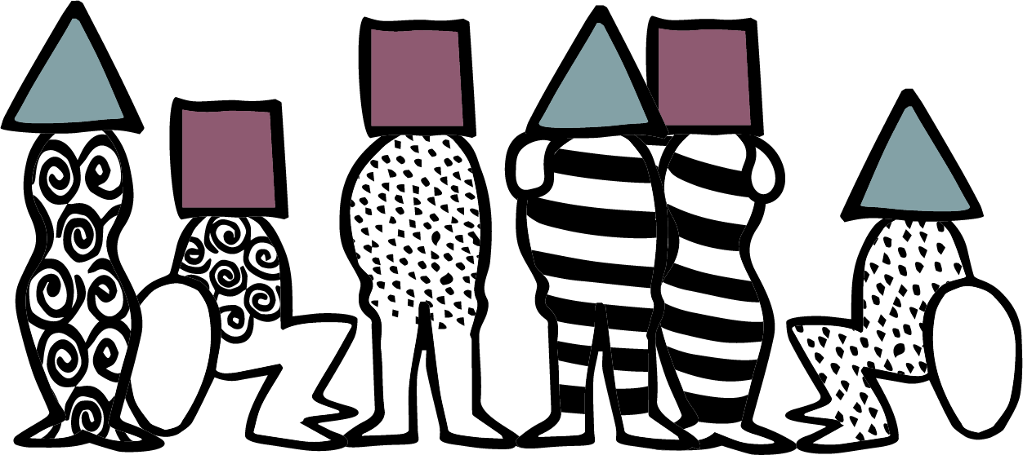
Berbagai identitas kita
Notes:
Slide 4-13 mengilustrasikan ulasan penutup untuk sesi 3.
Ulasan penutup: Identitas dan stereotip Pada sesi ini, kita sudah membahas bahwa keragaman identitas yang kita miliki dapat mempengaruhi bagaimana kita melihat diri sendiri dan orang lain, dan kita juga melihat cara kita memperlakukan satu sama lain. Kita juga sudah memahami berbagai identitas yang kita miliki, dan adanya kesamaan identitas antara kita dengan orang lain, meskipun berbeda agama. perempuan Hindu, Muslim, dan non-religious sama-sama mengalami banyak ketidakberuntungan dan tantangan di masyarakat. Begitu juga kaum Buddha, Kristen, dan Yahudi dengan keterbatasan fisik, atau mereka dengan kepercayaan lain yang tidak mengenyam pendidikan. Kita memiliki kesamaan namun juga perbedaan.

Slide 5

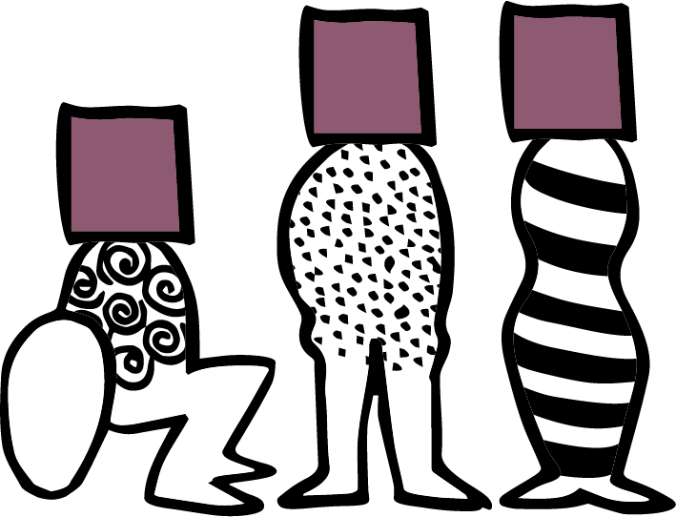
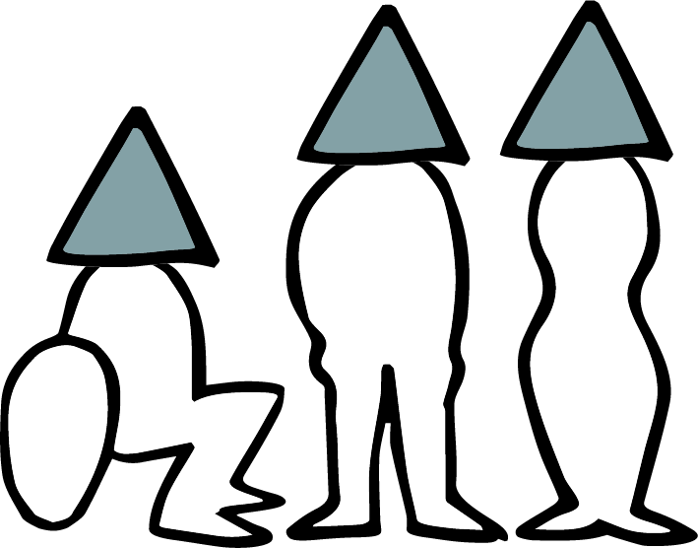
"Mereka semua sama"
Notes:
Seringkali, identitas agama digunakan sebagai pemisah di antara kita. Hal ini berdampak pada cara kita melihat orang dari komunitas lain yang seolah-olah hanya memiliki satu identitas saja – Yahudi, Muslim, Buddha, dsb; dan seolah-olah semua orang dengan identitas tersebut berpikir, merasakan, dan melakukan hal yang sama.
Sudah menjadi hal yang lumrah bahwa orang akan melabeli satu sama lain dengan stereotip. Seringkali, secara sadar ataupun tidak, kita berasumsi bahwa semua orang dengan identitas agama atau kepercayaan tertentu pada dasarnya adalah orang yang sama, tanpa memandang usia, gender, kelas sosial, kewarganegaraan ataupun pandangan politik dan seberapa taat mereka pada kepercayaan dan ritualnya.

Slide 6

"Mereka adalah agama mereka"
Notes:
Sudah menjadi hal yang umum juga bahwa kita mengidentifikasi orang lain berdasarkan agamanya - dan berasumsi bahwa semua hal tentang mereka ditentukan oleh agama yang mereka anut. Sehingga, jika ada seseorang dari kelompok tersebut melakukan kesalahan, hal itu sudah pasti disebabkan karena agama mereka mengajarkan hal buruk atau tidak bermoral.

Slide 7

"Mereka sangat berbeda dengan kita"
Notes:
Ketika seseorang dari suatu komunitas tidak memiliki hubungan dengan sesama anggota komunitasnya, mudah untuk berasumsi bahwa "orang lain" tersebut sangatlah berbeda dari "kita" - bahwa "mereka" memiliki minat, kebutuhan, nilai-nilai dan perasaan yang berbeda dari "kita". Atas dasar itu, kita mungkin beranggapan bahwa mereka tidak memiliki wawasan atau sifat bijak yang bisa kita pelajari, atau bahkan melihat mereka lebih rendah secara budaya atau moral.

Slide 8
Notes:
Namun, jika kita melihat anggota kelompok lain di masyarakat sebagai seorang individu yang utuh - dengan banyak identitas dan pengalaman hidup (yang juga kita alami) - maka mungkin kita akan dapat menghargai, berempati, dan mengidentifikasi satu sama lain dengan pendekatan yang baru, dan menemukan cara untuk melawan batasan dan membangun hubungan.
Sebagian identitas bisa membawa ketidakberuntungan di masyarakat, sebagian lainnya bisa membawa privilese (hak istimewa). Kemampuan untuk mengenali privilese dapat membantu kita untuk menyadari saat kita menjadi bagian dari masalah yang merugikan orang lain. Dan, pemahaman atas berbagai identitas yang kita miliki dapat membantu kita melihat segala kemungkinan dan kesempatan yang ada untuk melawan ketidakberuntungan dan diskriminasi, serta berdiri bersama-sama dengan mereka yang terdiskriminasi.

Slide 9
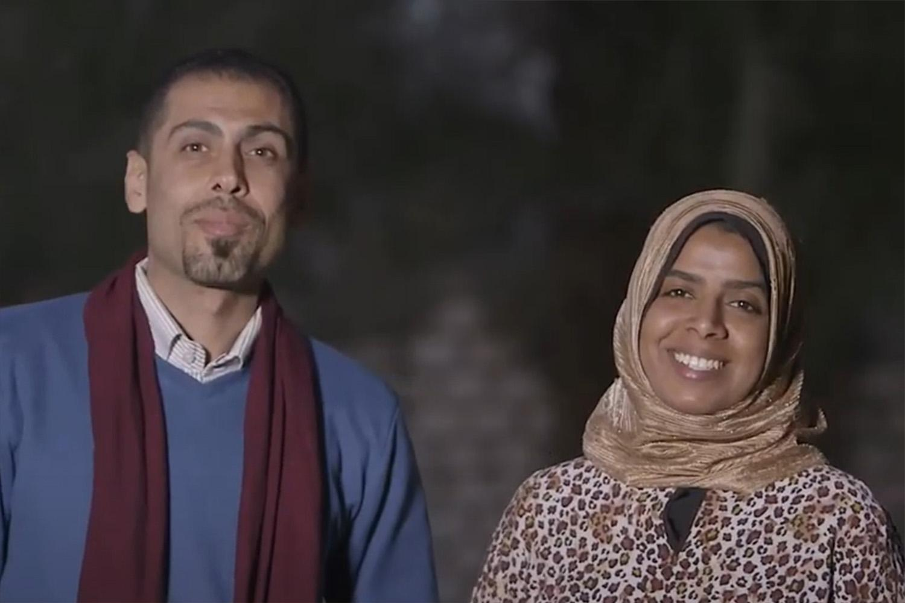

Foto: Taadudiya
Notes:
Sameh, seorang pemuda Kristen, dan Hanaa, seorang perempuan muda Muslim, datang dari desa Hijaza di kegubernuran Qana di Mesir. Mereka bekerja bersama-sama untuk meruntuhkan batasan antara komunitas Muslim dan Kristen di desa.
Hanaa berkata,
“Saya melihat anak-anak yang menolak untuk duduk atau berinteraksi bersama, karena mereka memiliki agama yang berbeda.”
Sameh berucap,
“Saya merasa lebih mudah untuk mengatasi hal ini dan mencoba mengganti perspektif mereka bersama-sama. Kami ingin anak-anak di daerah ini menjadi benih-benih perubahan.”

Slide 10
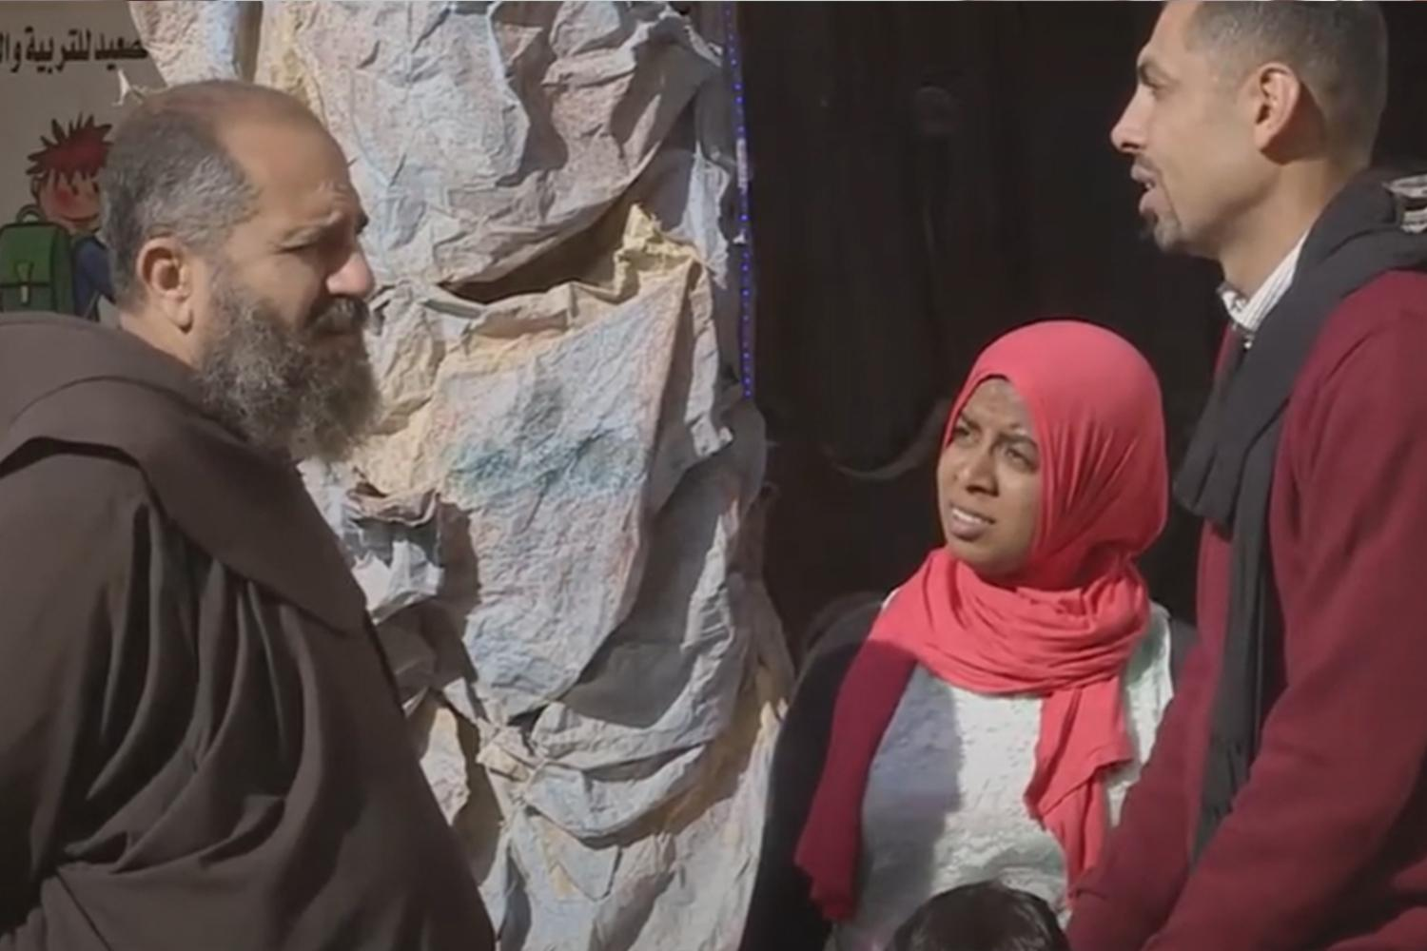
Foto: Taadudiya
Notes:
Mereka melihat bahwa anak-anak ingin bermain sepak bola, namun satu-satunya tempat untuk bermain adalah alun-alun di luar gereja Katolik. Mereka berdua melakukan pendekatan ke pemuka agama di sana, Romo Francis, yang sangat mendukung dan membantu mereka dalam menyelenggarakan aktivitas.
Beliau mengatakan,
“Kami sangat membutuhkan apa yang dilakukan Sameh dan Hanna untuk desa ini dan kami berharap aktivitas ini akan tersebar ke semua desa.”

Slide 11
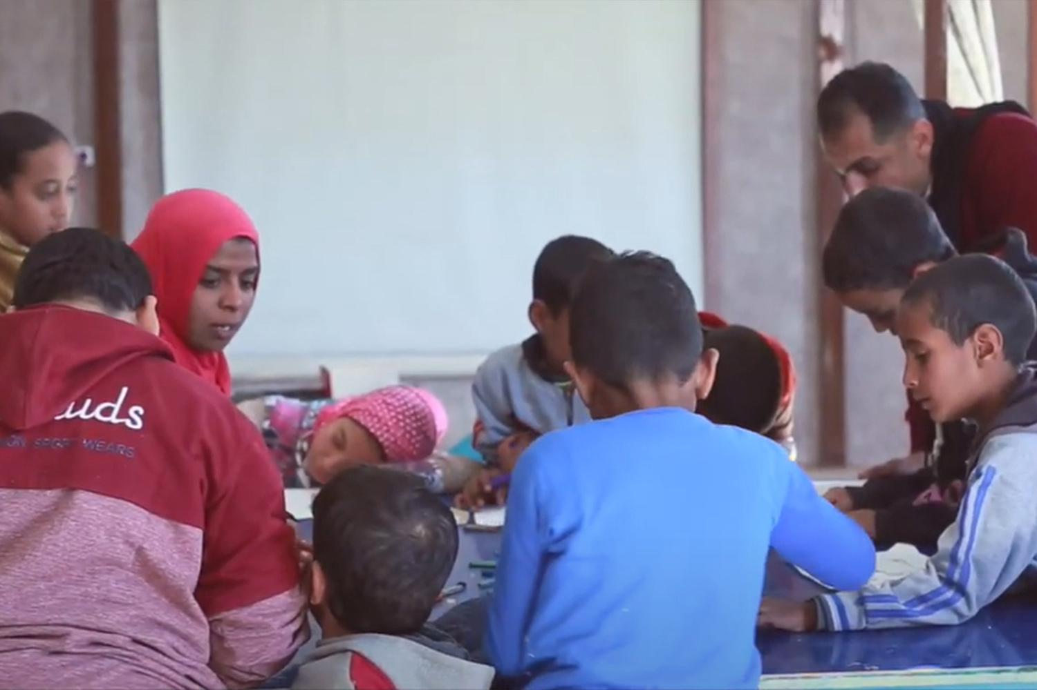
Foto: Taadudiya
Notes:
Anak-anak Muslim awalnya tidak ingin pergi, namun akhirnya mereka mengikuti Hanaa.
“Pelan tapi pasti, saya berusaha untuk mendekatkan anak-anak,” katanya. “Reaksi pertama mereka adalah penolakan, namun secara perlahan, mereka sendiri yang bergerak menciptakan kelompok-kelompok campuran yang baru.”
Hanaa dan Sameh mengundang para orang tua untuk datang dan melihat aktivitas kelompok ini. Para ibu biasanya menjadi yang pertama dalam memberikan respon positif terhadap interaksi anak-anak tersebut.
Sameh menyampaikan,
“Kita harus berubah, dan perubahan dimulai dari kepercayaan kita pada suatu ide,”
dan Hanna menambahkan,
“Kami adalah dua contoh nyata. Kami bekerja bersama meskipun berbeda agama. Kami melengkapi satu sama lain dan bersama memiliki satu tujuan. Tujuan kami adalah anak-anak.”

Slide 12

Notes:
Pada akhirnya, kita semua ingin hidup kita menjadi seperti sup yang kaya rasa dan bisa dinikmati! Kami adalah bagian dari keluarga manusia yang sama dan memiliki kebutuhan dasar serta hak yang sama. Ketika kita semua bergerak untuk hak semua orang, hal ini akan menjadi lebih efektif.
Pada dua sesi berikutnya, kita akan belajar lebih banyak mengenai pelanggaran terhadap kebebasan beragama atau kepercayaan dan mencoba memetakan bagaimana pelanggaran ini terjadi di komunitas kita. Pengetahuan tersebut diharapkan dapat membantu kita untuk melangkah maju menjadi pembuat perubahan lokal.

Slide 13

Kerja yang bagus dan selamat datang kembali!
Sesi berikutnya: Pelanggaran kebebasan beragama atau berkeyakinan

